Slide 1
Портфолио педагога
Колобова Елена Александровна
ЧДОУ д/с № 89
ОАО «РЖД»
Г. Ярославль

Slide 2
Образование
Категория – 1 ​, старший воспитатель
Образование – высшее​, среднее профессиональное
Окончила - Андроповское педагогическое училище, 25 июня, 1986г, специальность -воспитатель детского сада
Окончила - ЯГПУ им.К.Д.Ушинского 25.02.2016г., квалификация – бакалавр
Общий стаж работы – 38 лет​
Педагогический стаж - 34 года

Slide 3
Курсы повышения
№ п/п​ | Название курсов повышения ​ квалификации, ​ стажировки ​ | Название организации, осуществляющей повышение квалификации​ | Сроки​ прохождения ​ | Название и​ № документа​ (заполняется при ​ завершении обучения)​ | Количество часов ​ ​
1​ | «Создание специальных образовательных условий для детей с ОВЗ в рамках ФГОС ДО | Негосударственное образовательное частное учреждение организации дополнительного профессионального образования «Актион-МЦФЭР» | 15 ноября 2018 г.- 14 января 2019 г​ | Удостоверение о повышении квалификации У2019004900​ | 72 ак.ч.​
2​ | «Практика и методика организации различных видов деятельности и общения детей с учётом спецификации стандартов Ворлдскиллс (компетенция «Дошкольное воспитание») | Государственное профессиональное образовательное автономное учреждение Ярославской области Ярославский педагогический коллелж | Ноябрь 2019 г | Удостоверение о повышении квалификации 762410047318 | 72 ак.ч.​

Slide 4
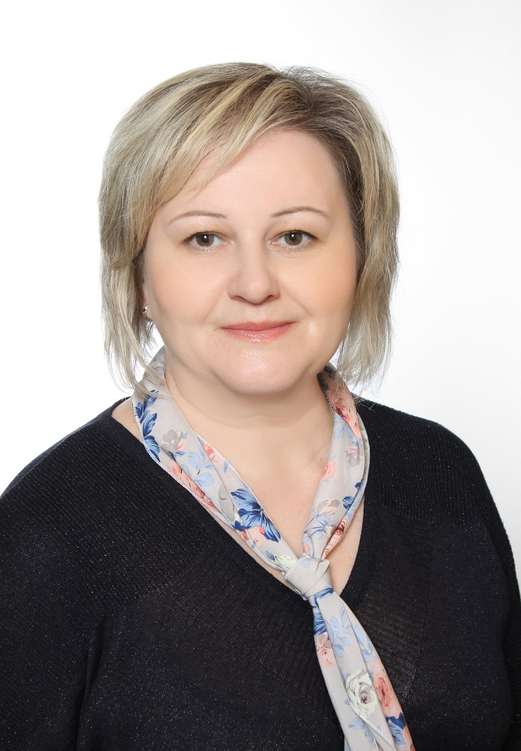
«Горжусь профессией своей за то, что детство проживаю в ней неоднократно» В.А.Сухомлинский.
Мои ценности:
Любовь к детям
Порядочность
Отзывчивость
Честность
Открытость
Доброта
Справедливость
Чувство юмора

Slide 5
Мой девиз
«…как прошло детство, кто вёл ребёнка за руку в детские годы, что вошло в разум и сердце из окружающего мира – от этого в решающей степени зависит, каким человеком станет сегодняшний малыш»
В.А Сухомлинский

Slide 6
Достижения и награды

Slide 7
Мой педагогический опыт

Slide 8
Самообразование
НОД «Путешествие в Простоквашино»​
Театрализованное представление во второй младшей группе « Заюшкина избушка»​
Конспект – пояснительная записка к паспорту уголка природы​
Создание пособия по ранней профориентации дошкольников «Лэпбук». Пояснительная записка к нему.​
НОД «Беседа о Дне Победе»​
Социально – образовательный проект «Эколята – дошколята»​
Гендерное воспитание детей дошкольного возраста
Летнее развлечение по экологической безопасности для детей дошкольного возраста «Поход в лес»​
Летнее развлечение для детей старшего дошкольного возраста «В гостях у сказок»​
Летнее развлечение «Эколята – защитники природы»​
Бинарное занятие «Путешествие в страну безопасности»​
Родительское собрание «Растим любознательных детей»​
Летнее развлечение для детей младшего и среднего дошкольного возраста « Ох и Ах идут в поход»​
Летнее развлечение для детей старшего дошкольного возраста «Должен знать ребенок каждый – безопасность – это важно»​
Родительское собрание «Компьютер – друг или враг»​
Инсценировка и показ сказки «Лекарство для бабушки»​
Родительское собрание «Возрастные особенности для детей 5-6 лет»​
Проект, посвященный празднованию 70 – летию Победы в ВОВ « Я помню, я горжусь»​
Родительское собрание «Положи своё сердце у чтения»​

Slide 9
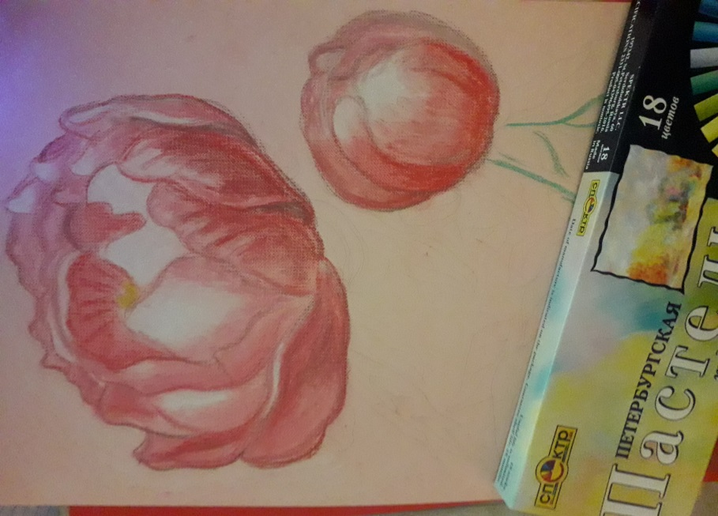
Мои увлечения, хобби

Slide 10
